Slide 1
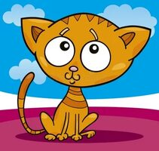
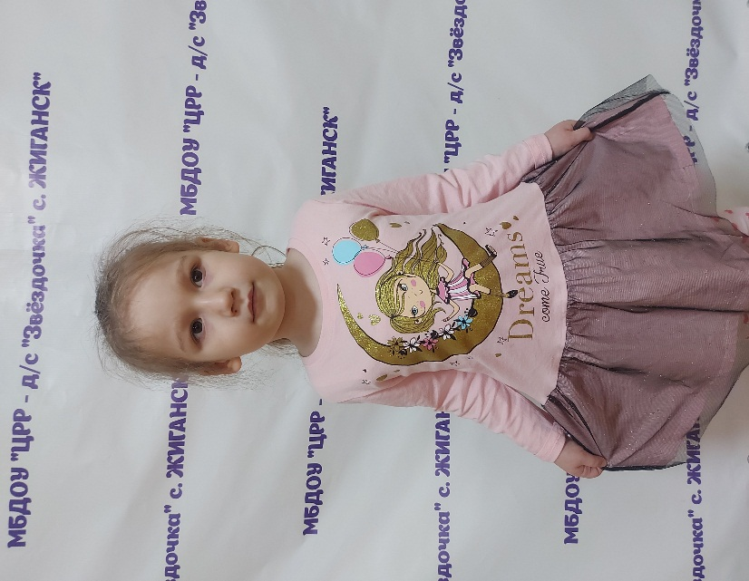


Центр развития ребенка д\с «Звездочка» с.Жиганск
Острожникова Даша, 5 лет
Руководитель Атласова Л.Н.

Slide 2
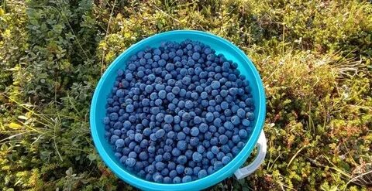

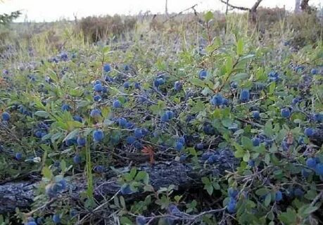
Цель: Изучить северную ягоду - голубику
Задачи:
Узнать о северной ягоды-голубики;
Выявить полезность голубики;
Узнать время сбора и блюдо из голубики;
Вывод

Slide 3
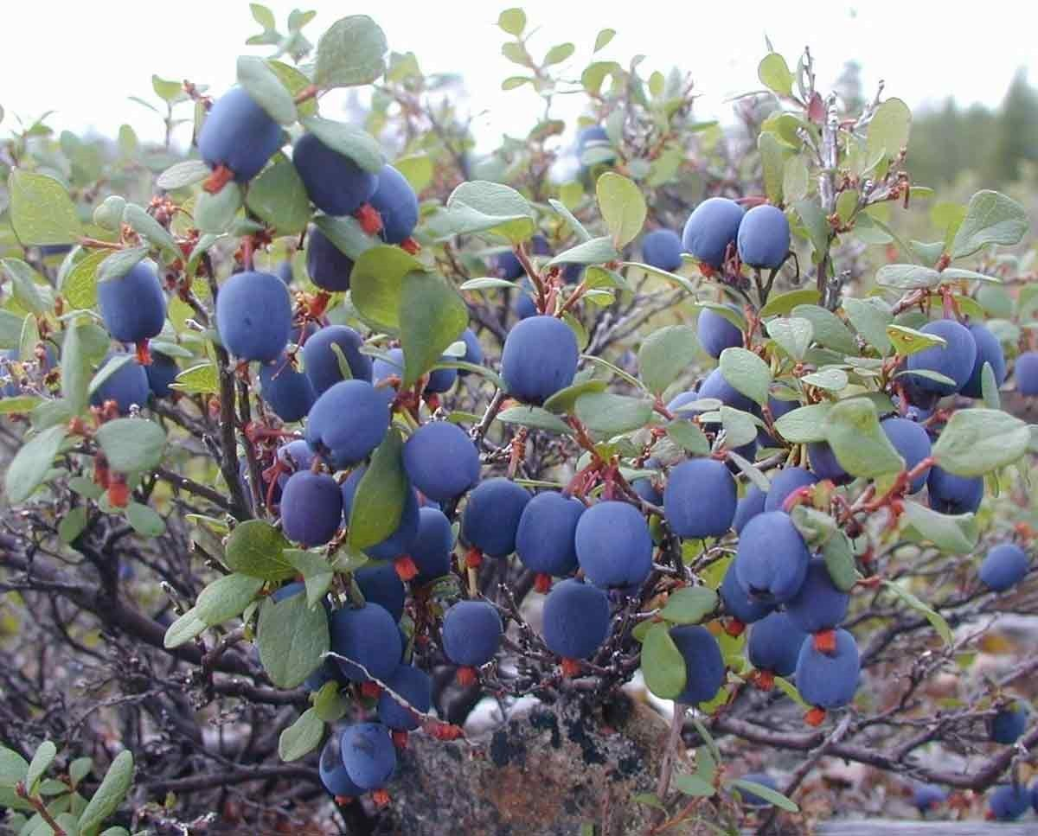
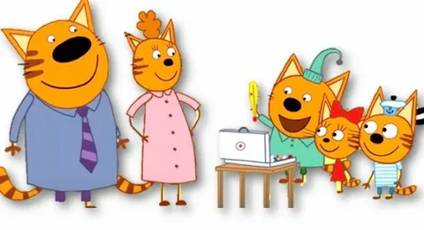
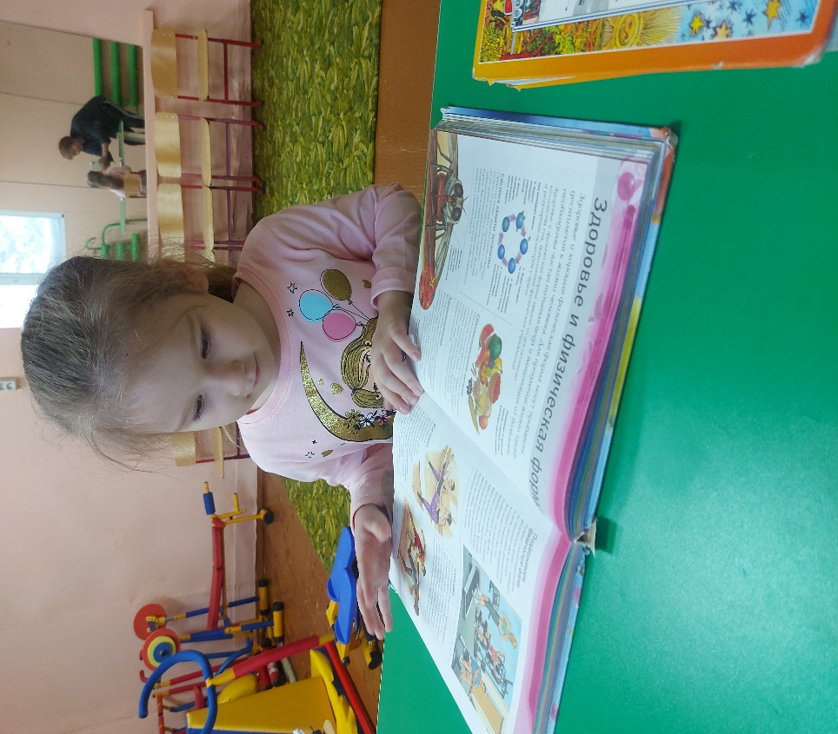
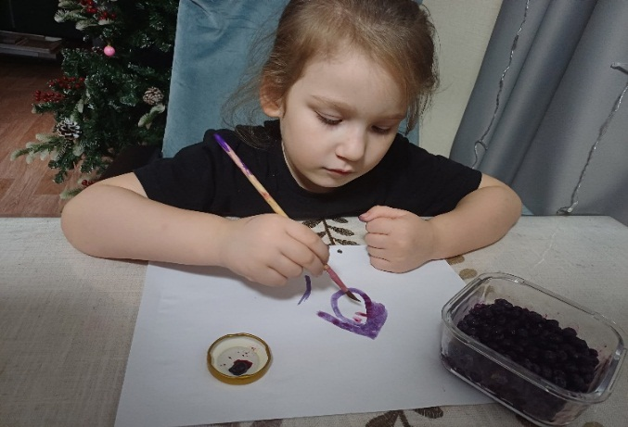
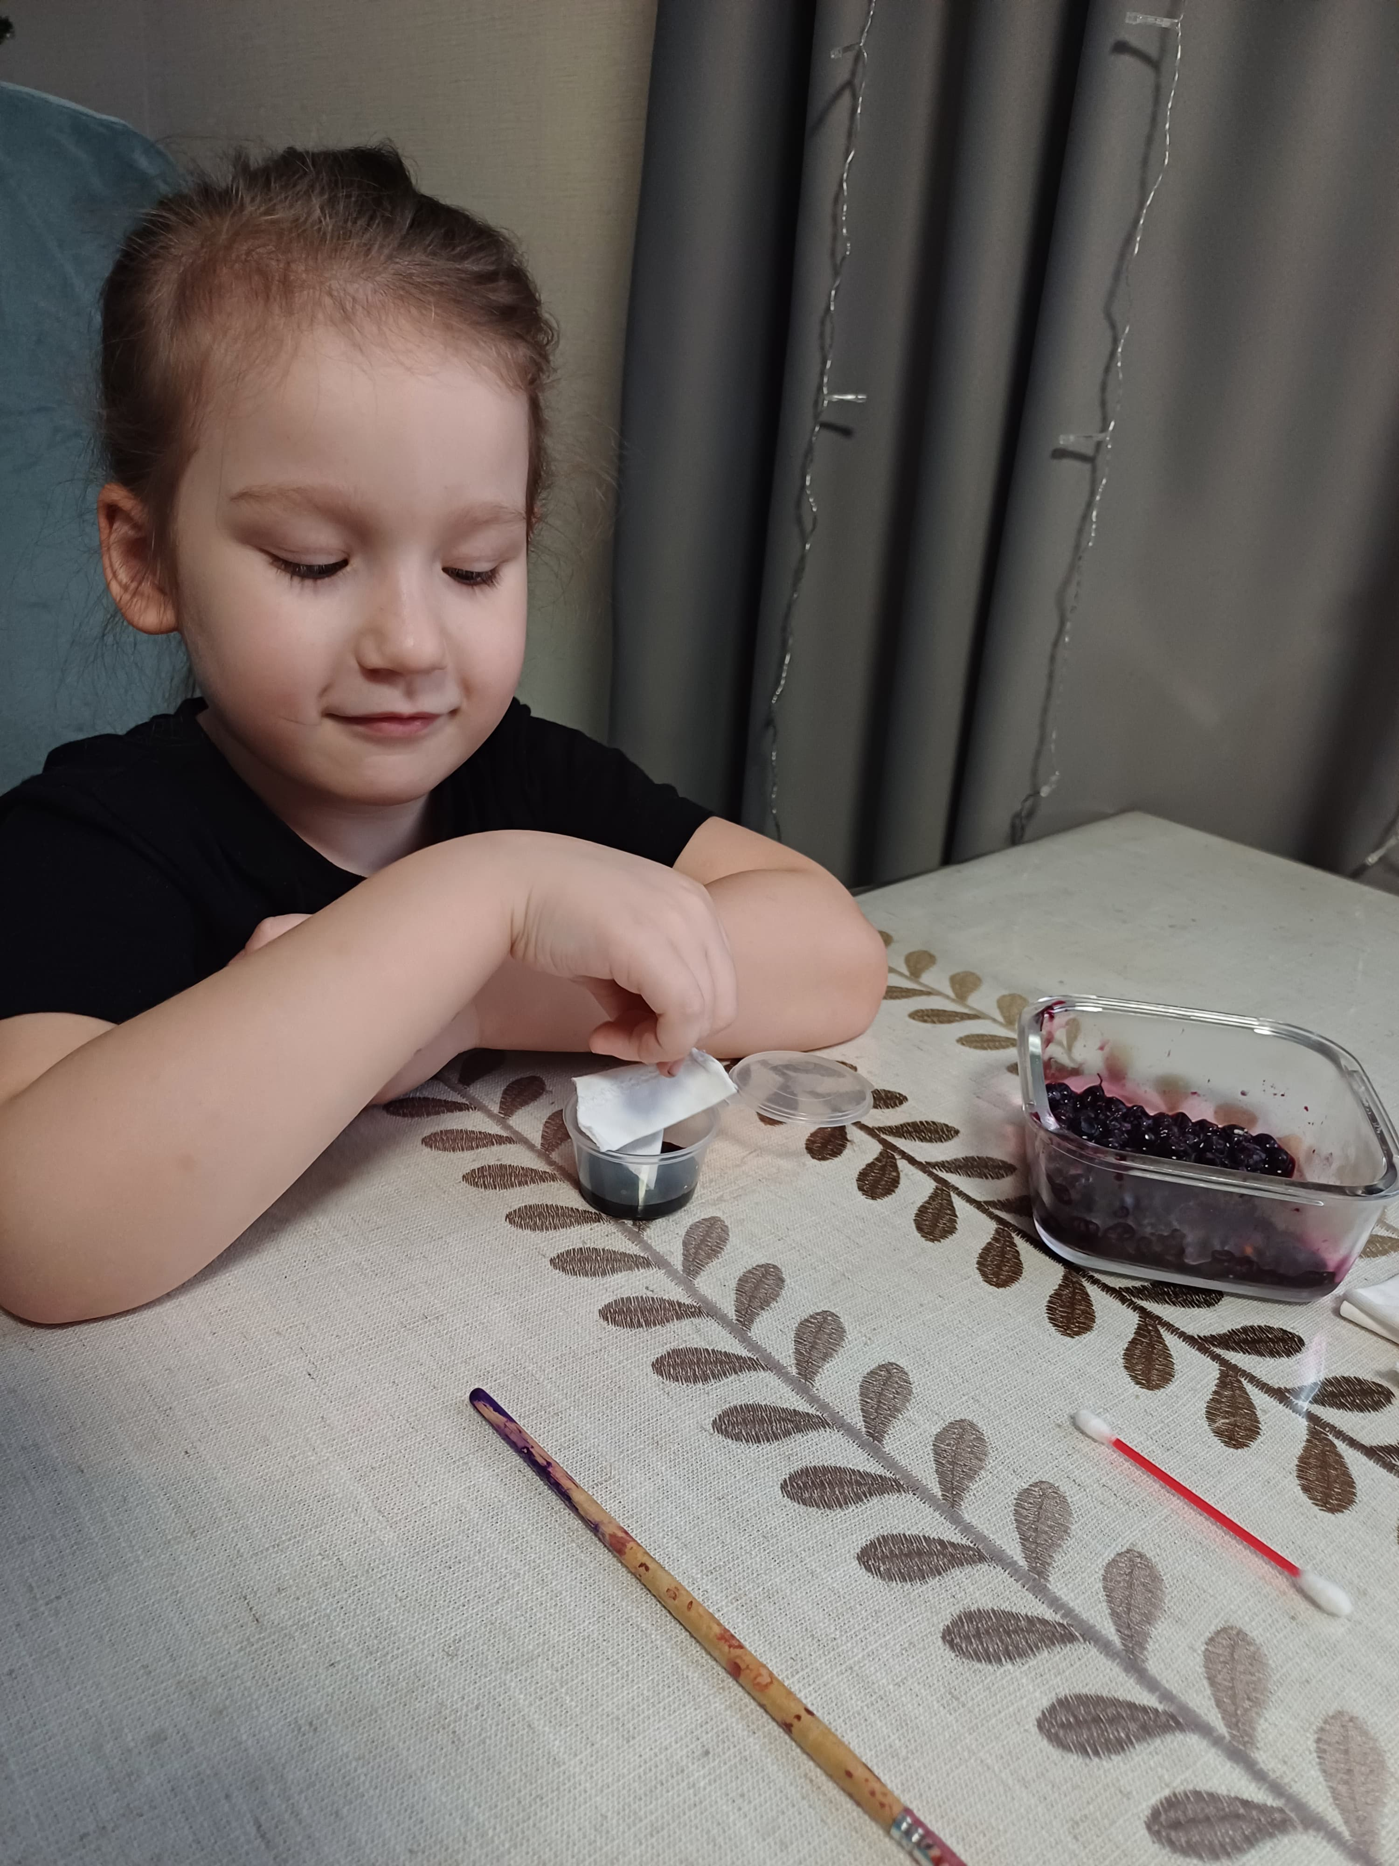
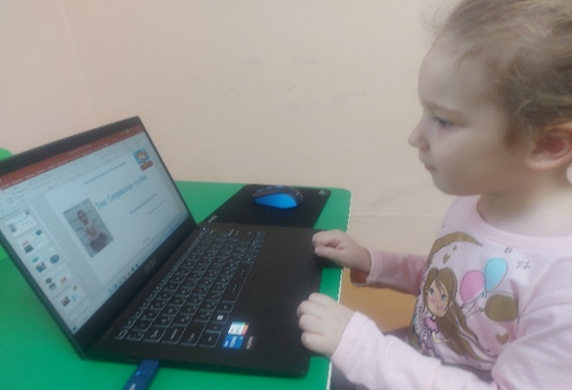
Актуальность
Я хочу больше знать о ягоде голубики,
изучить её, раскрыть для нас много нового,
экспериментировать
полезность голубики.

Slide 4
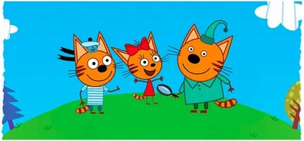
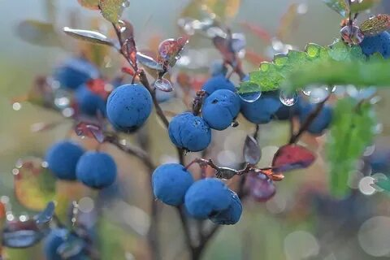
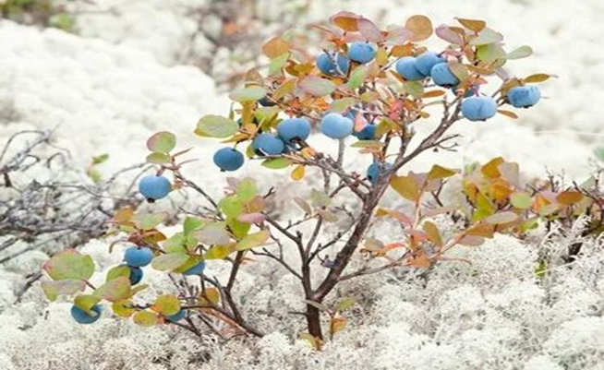
Голубика – северная ягода
Морозостойкая
Низкий кустарник
Листья – 3 см
Цветы мелкие, белые
Ягоды синие
Вкус кисло- сладкий

Slide 5
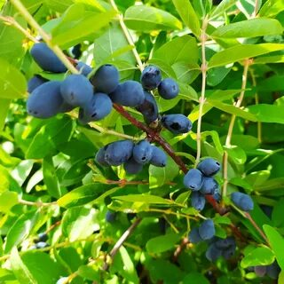
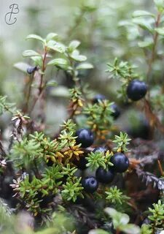
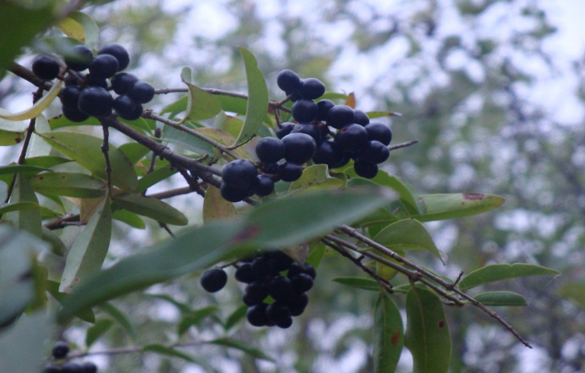
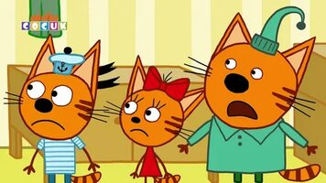
Похожая ягода – волчья ягода
Голубику правильно распознать, не перепутать с похожими ягодами.
Волчья ягода – токсичная вызывает отравление.

Slide 6
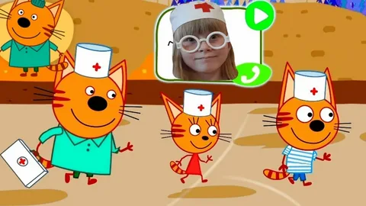
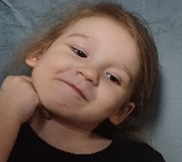
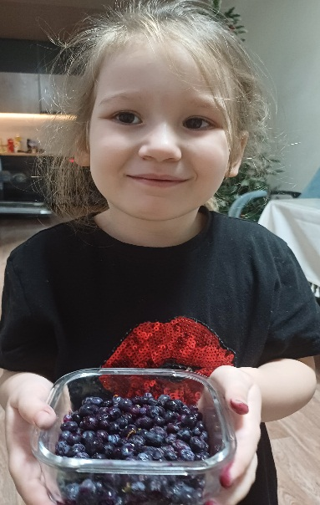
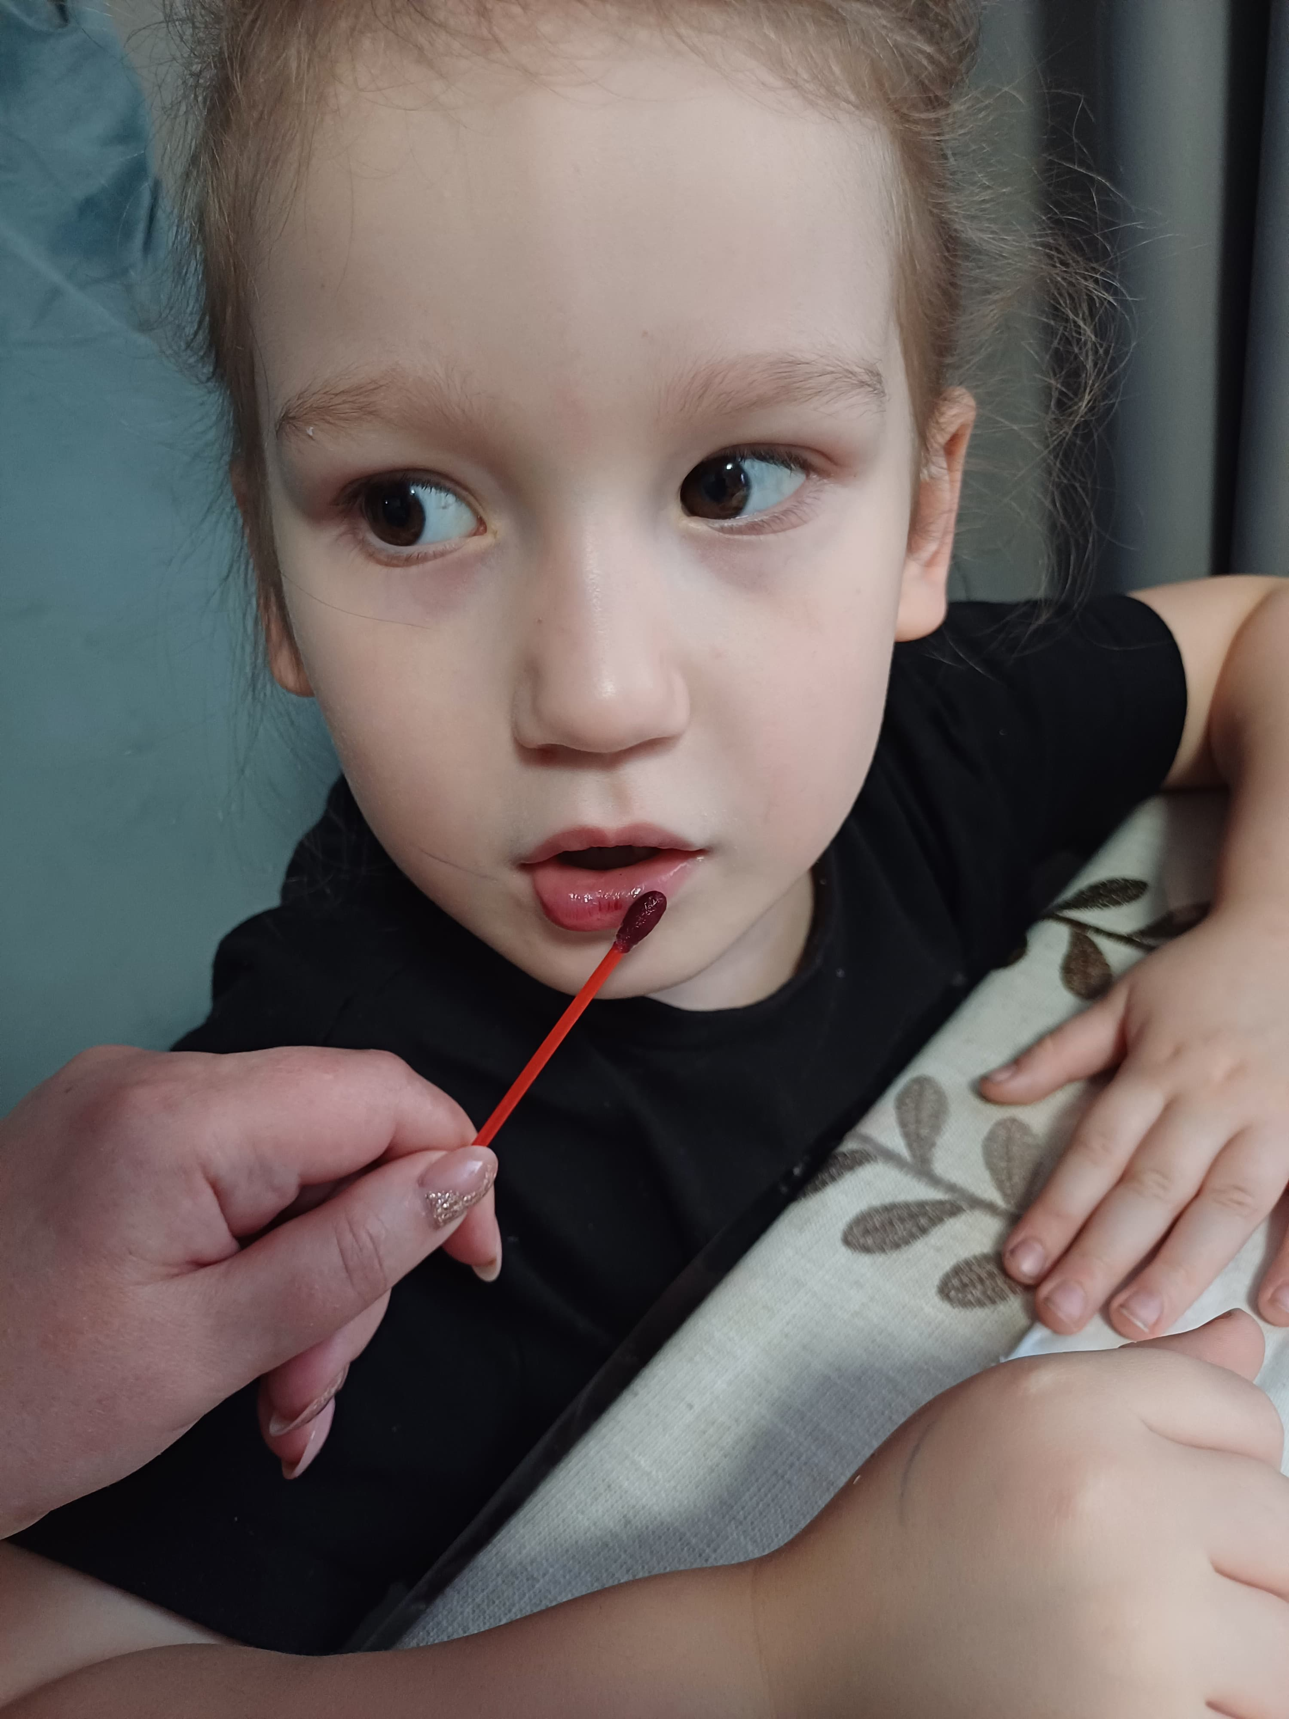
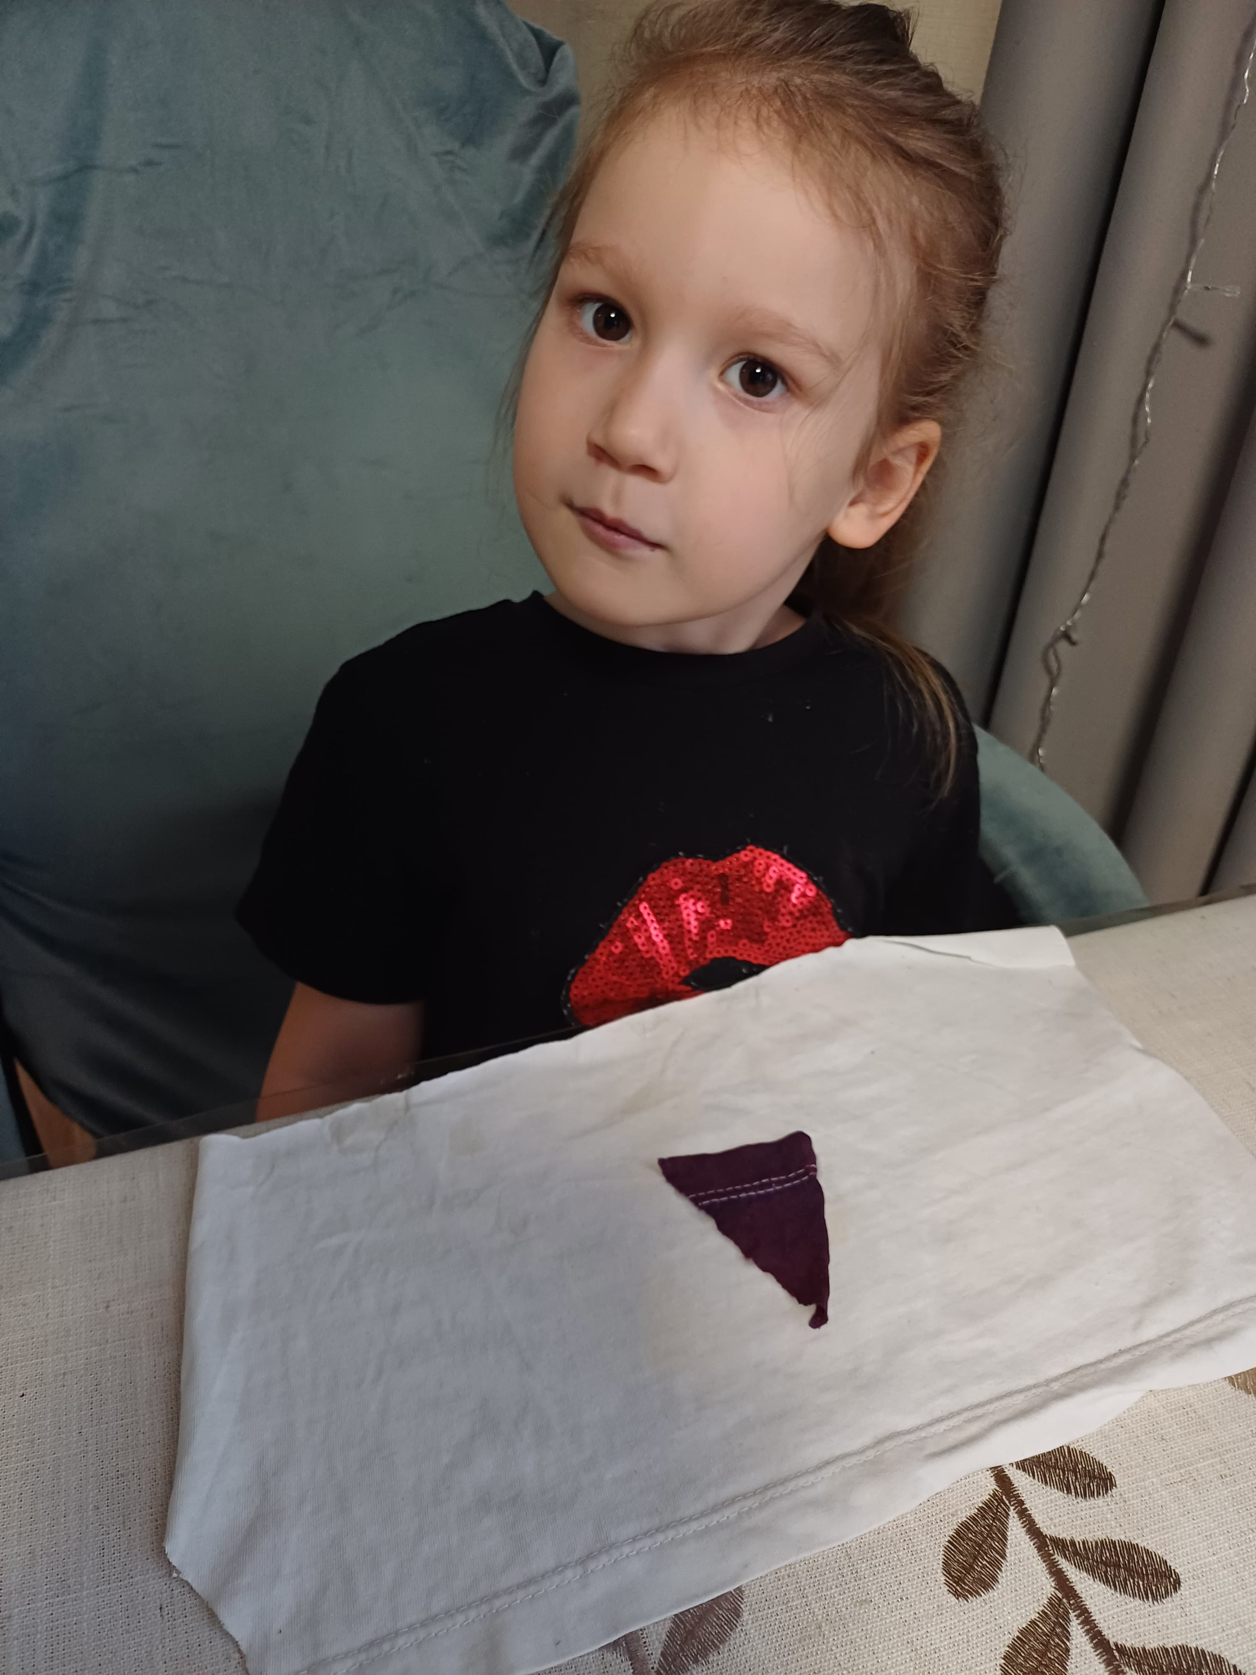
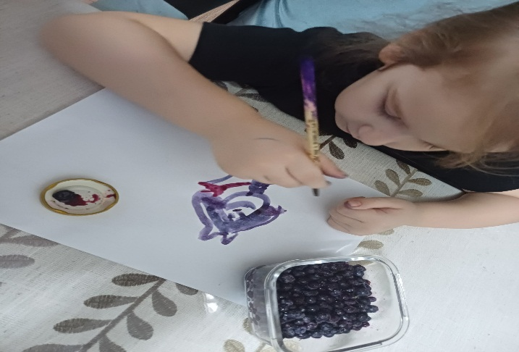
Полезность голубики
Голубикой можно
лечить
нарисовать
покрасить
Полезные вещества, минералы. Мало сахара, Витамины Р, который помогает усвоении витамина С, укрепляет кровяные сосуды. Тонизирует, снабжает энергией

Slide 7
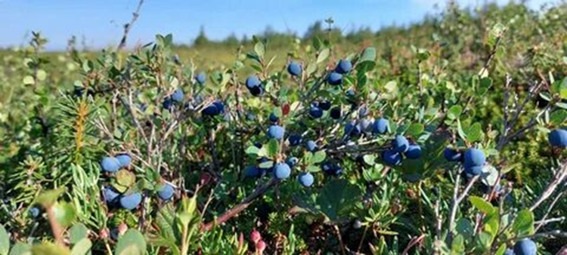
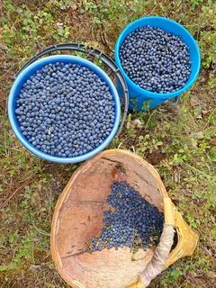
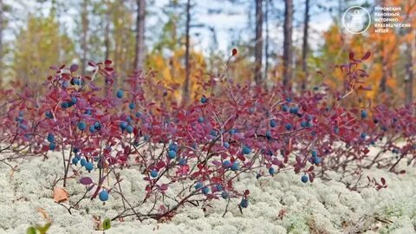
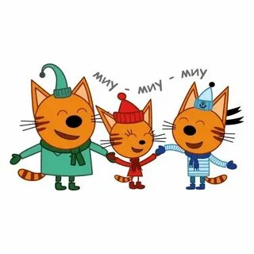
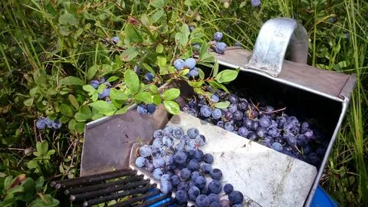
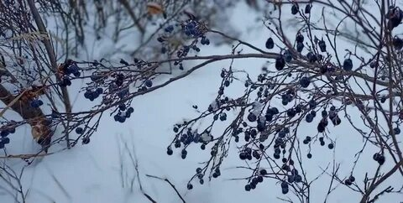
Сбор ягоды голубики
Лето - июль месяц
Осень- август, сентябрь
Зима -октябрь

Slide 8
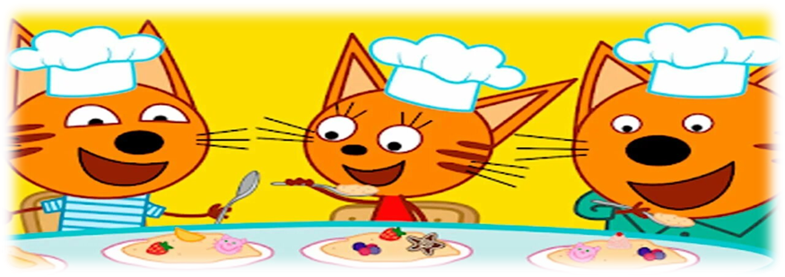
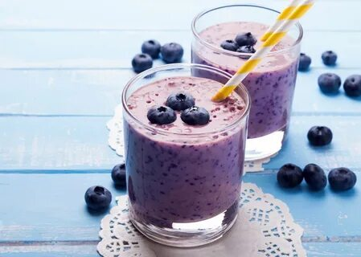
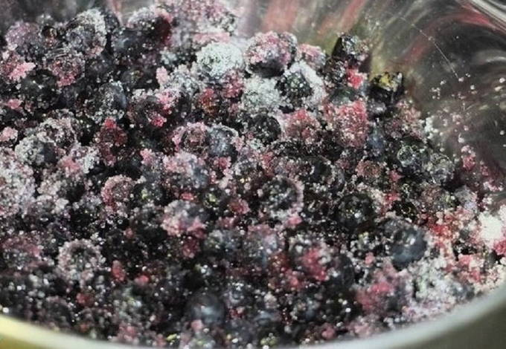
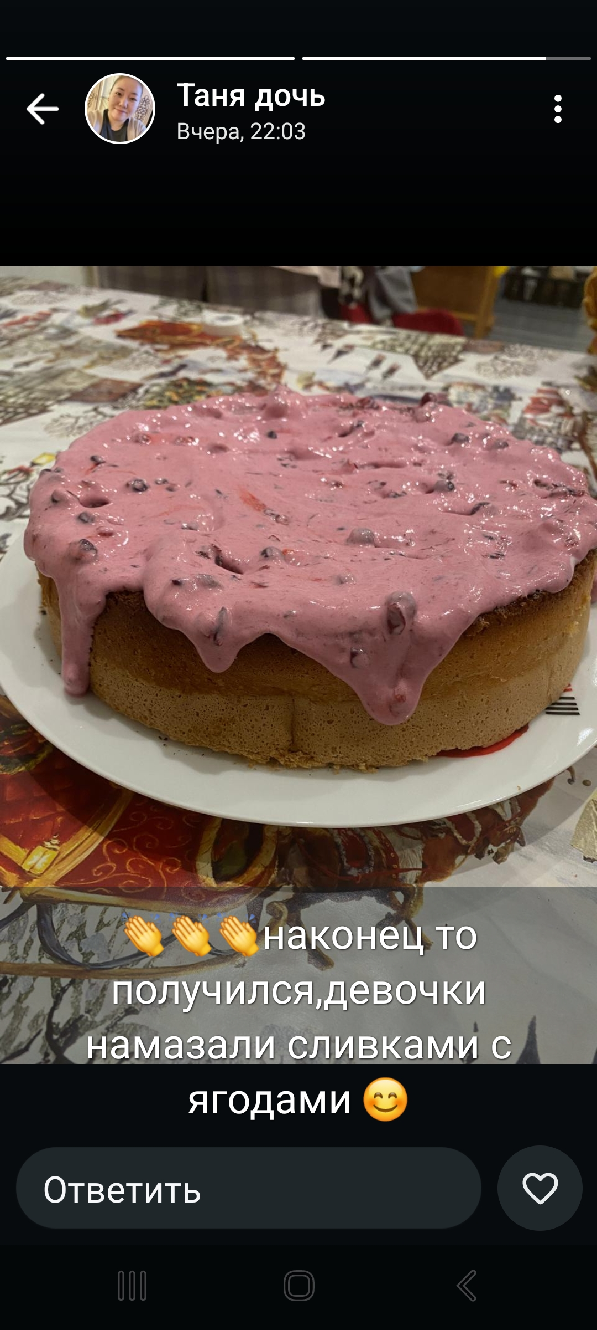
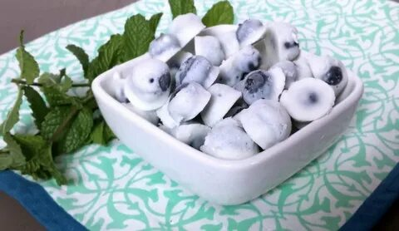
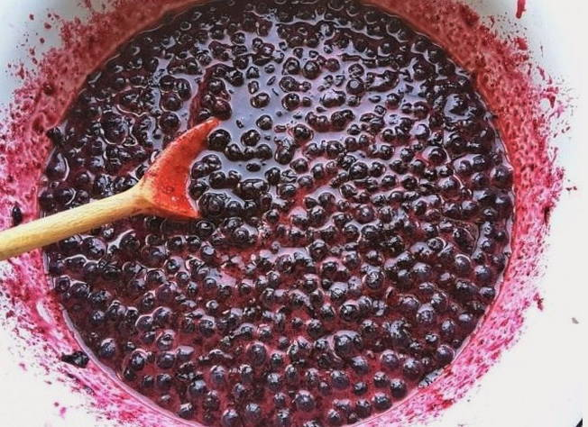
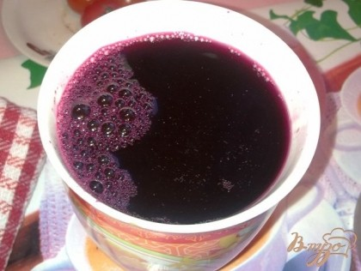
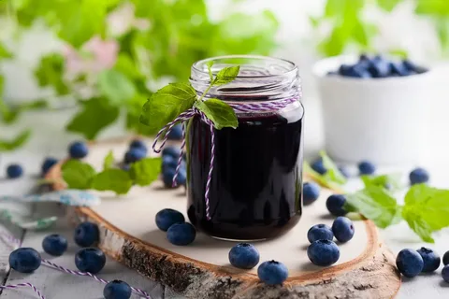
Какое блюдо можно приготовить?
Голубика приятным ягодным вкусом, немного кислая. Чаще употребляют непосредственно после сбора, с сахаром, йогуртом, со сметаной. Как начинка для выпечки, из нее готовят смузи и соусы, также выжимают сок, варенье.

Slide 9
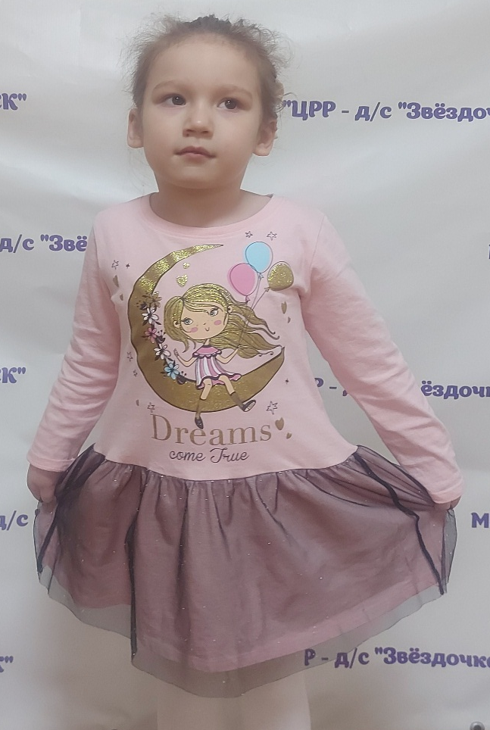
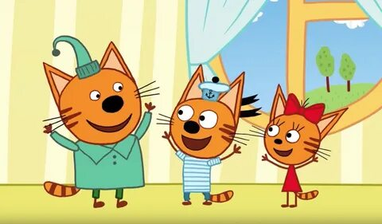
Я много узнала о северной ягоды – голубики, она очень полезная здоровью, нужно хорошо отличить от ядовитых на неё похожих ягод. Из неё можно приготовить много блюд, использовать как народное средство лечения, и как краска.
вывод

Slide 10
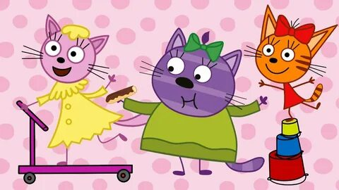
СПАСИБО
ЗА ВНИМАНИЕ!

